Slide 1

Ашрафуллин Артур
Внуков Денис
Богданов Юрий
Буслов Евгений
Чурсин Андрей
Руководитель: Бичев Владимир

Slide 2
Цели проекта
Автоматизированная выгрузка данных из JIRA через REST API о проектах, задачах, людях, затраченном времени на задачи.
Сохранение выгруженных данных в локальной базе данных.
Построение отчетов на основе полученных данных и параметров заданных пользователем.
Выгрузка отчетов.

Slide 3
Архитектура проекта
Domain Model
Business Entities (POJO classes).
Data Access Layer Providers.
JIRA Services.
Business Services.
Web-application.

Slide 4
Feature List
Формирование отчета по проекту и типу задачи.
Формировании отчета по участникам.
Формирование отчета по статусу задачи.
Формирование отчета по времени.
Администрирование пользователей.
Безопасность и контроль доступа.

Slide 5
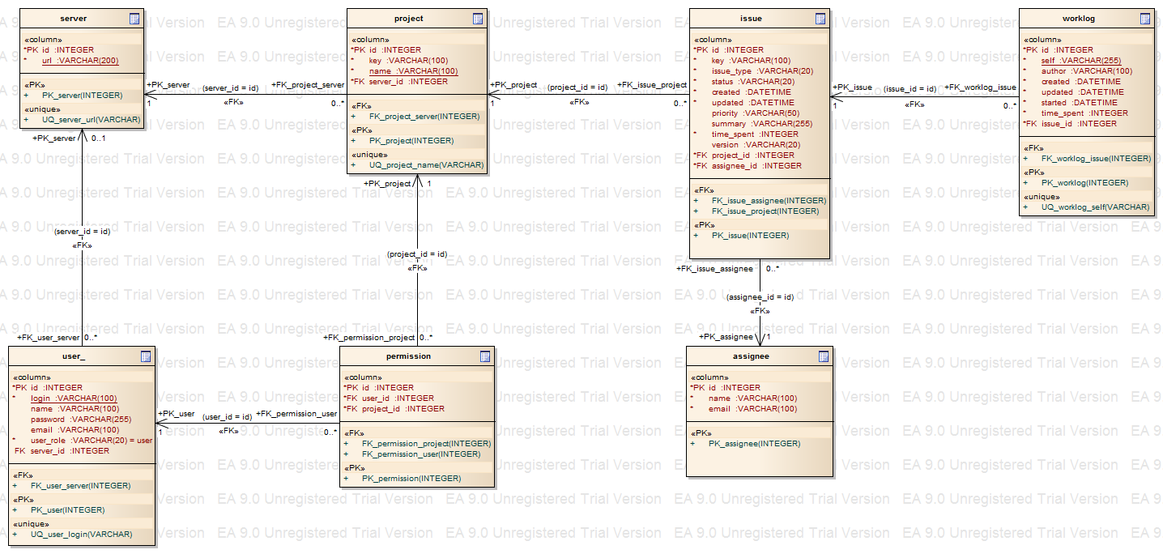
Database Schema

Slide 6
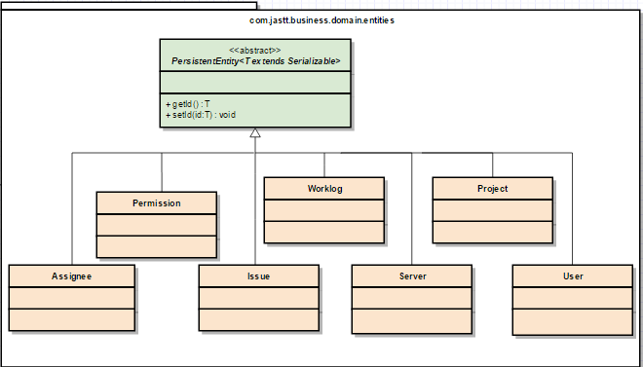
Domain Model

Slide 7
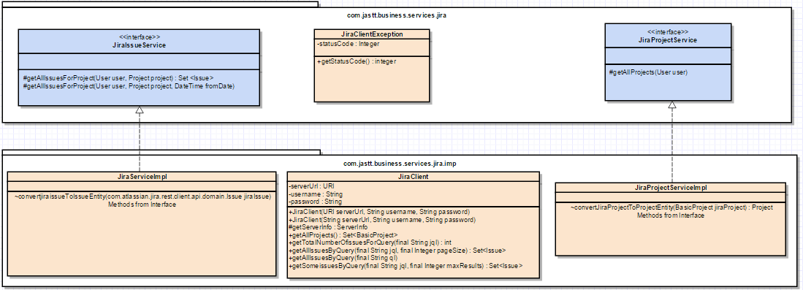
JIRA Services Layer

Slide 8
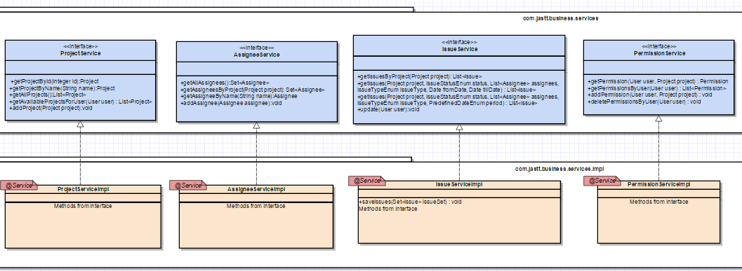
Business Services

Slide 9
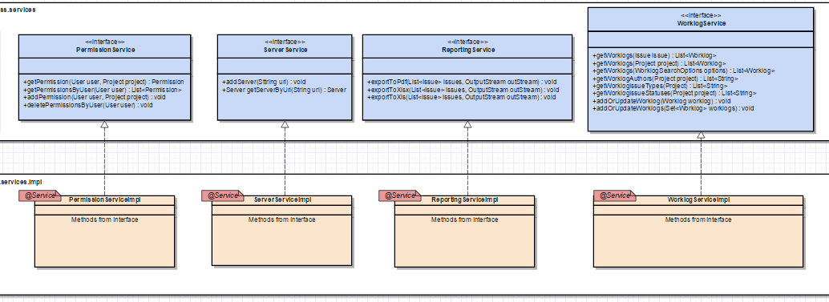
Business Services

Slide 10
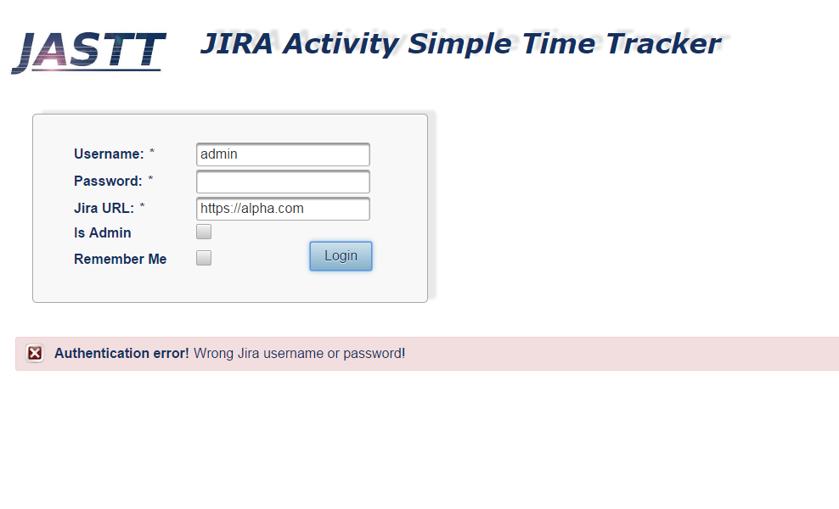

Slide 11
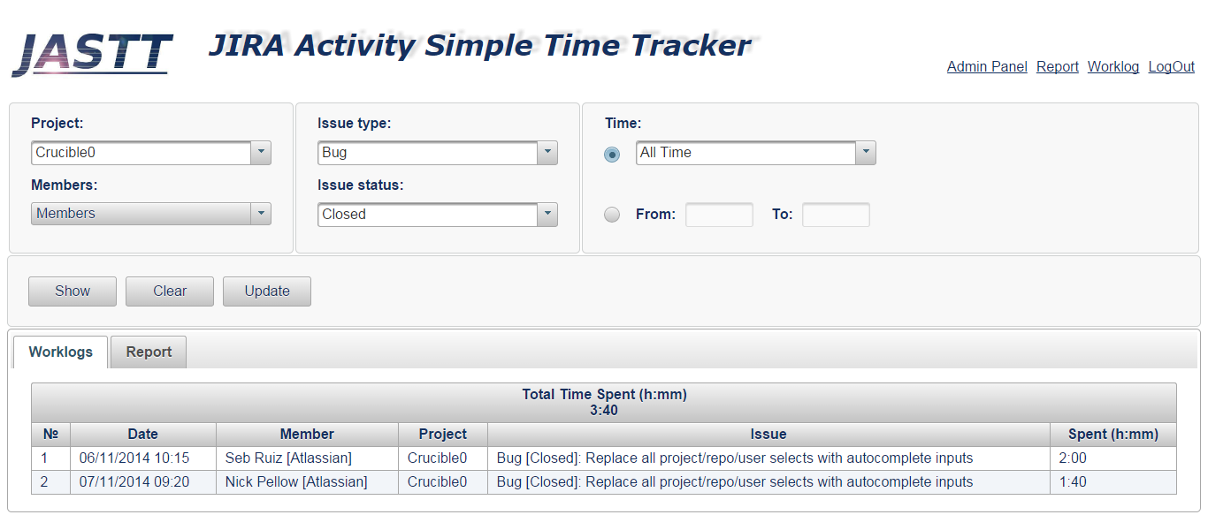

Slide 12
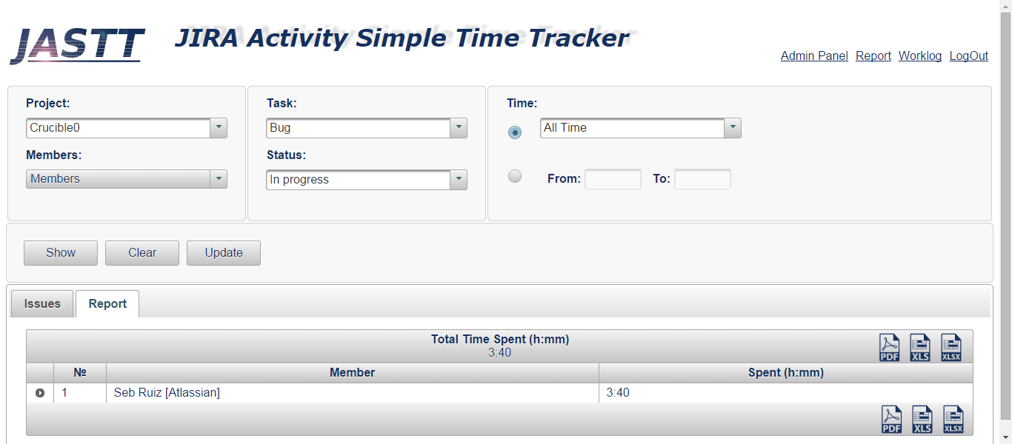

Slide 13
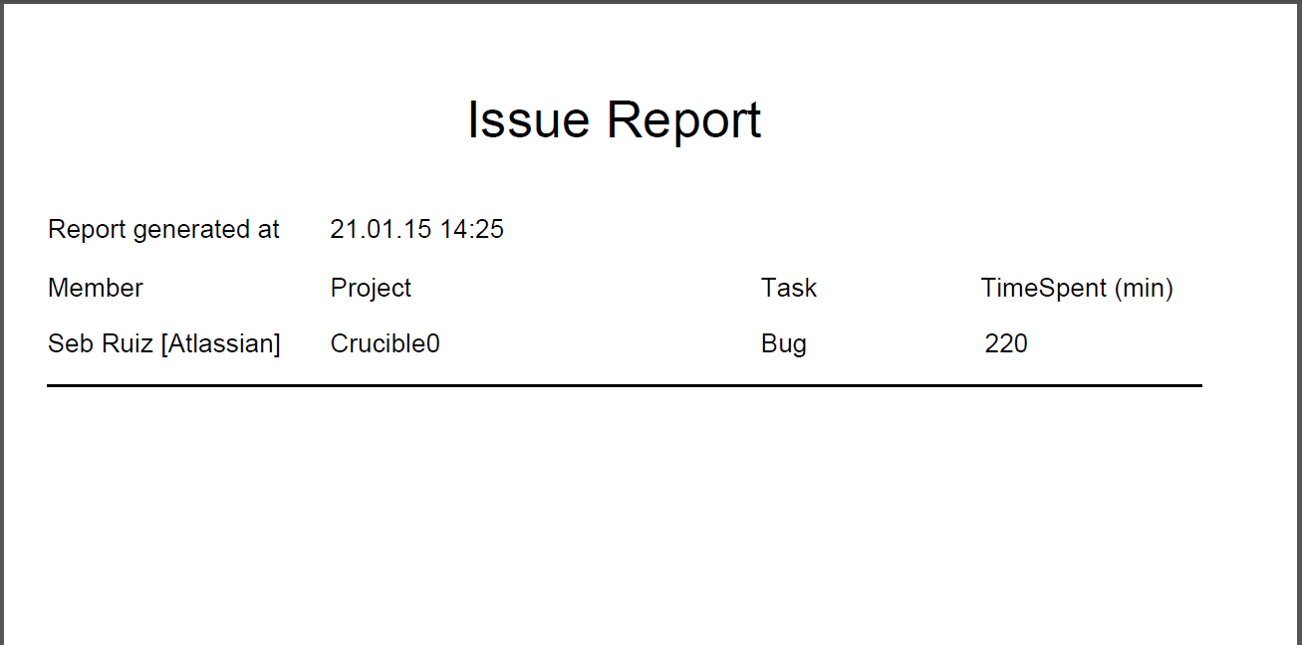

Slide 14
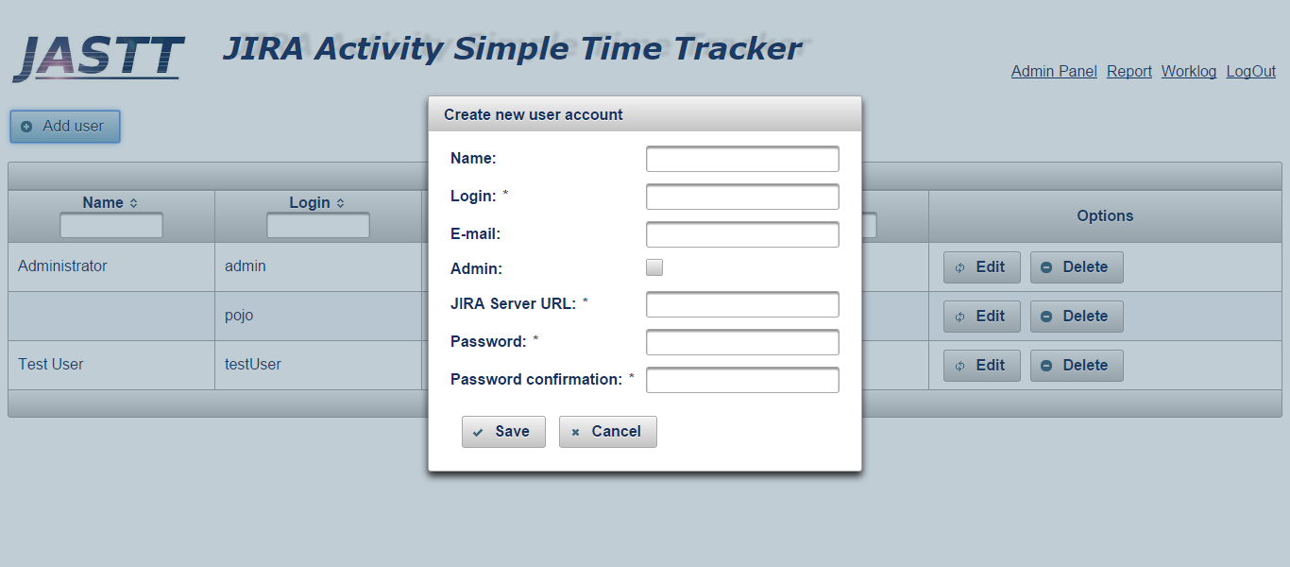

Slide 15













Используемые технологии

Slide 16
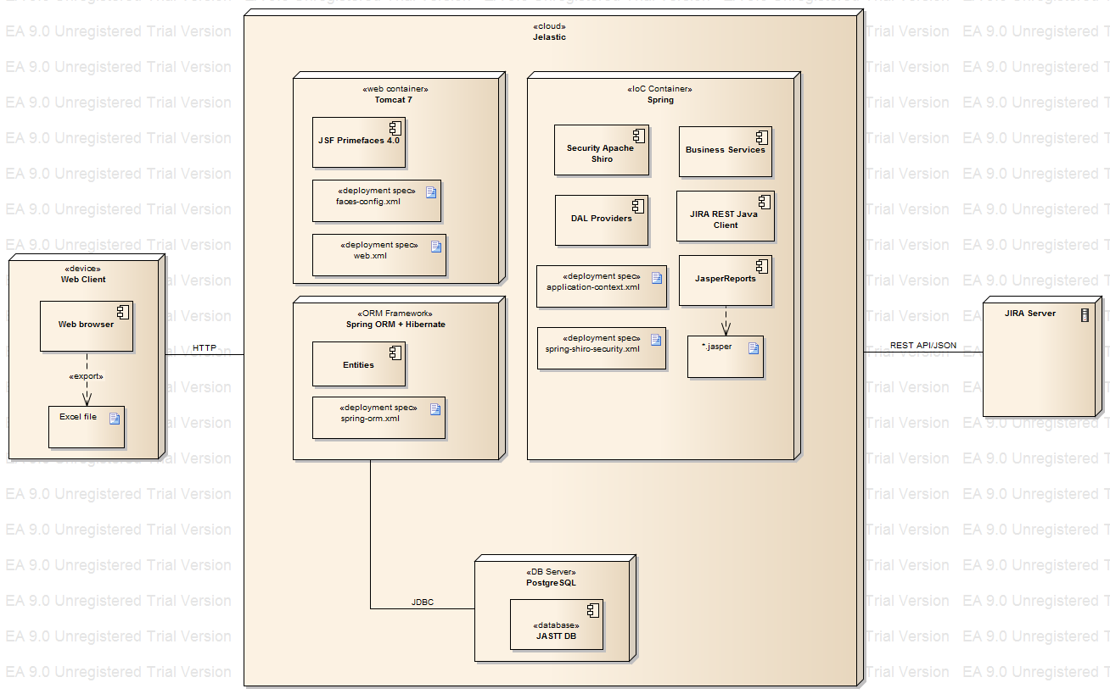
Deployment Diagram

